Slide 1
স্বাগতম

Slide 2
পরিচিতি
তন্ময় দাস
সহকারী শিক্ষক
পূর্বভাগ এসইএসডিপি মডেল উচ্চ বিদ্যালয়
বিষয়ঃ বিজ্ঞান শ্রেণিঃ দশম
অধ্যায়ঃ এসো বলকে জানি
মোবাইলঃ০১৭১২৯৪৫০১২
ই-মেইলঃ tanmoytd91@gmail.com

Slide 3
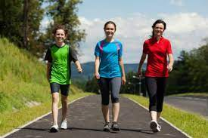
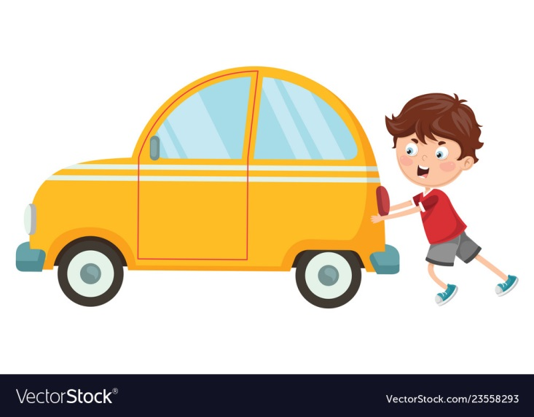
চিত্রগুলো দেখো-
চিত্রগুলোতে মেয়েগূলো হেটে যাচ্ছে অপর চিত্রে একটি ছেলে গাড়ি ঠেলে নিয়ে যাচ্ছে।
এই হাটার ও ঠেলে নেয়ার পেছনেও বিজ্ঞান কাজ করে।
আজকের পাঠ =বল

Slide 4
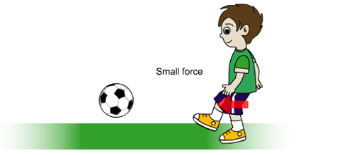
আজকের পাঠ
বল

Slide 5
এ পাঠ শেষে শিক্ষার্থীরা...
বল কি তা বলতে পারবে।
নিউটনের ১ম সূত্র বর্ণনা করতে পারবে।
নিউটনের ২য় সূত্র ব্যবহার করে প্রযুক্ত বলের পরিমাণ নির্ণয় করতে পারবে।
নিউটনের ৩য় ব্যাখ্যা করতে পারবে।

Slide 6
বল প্রয়োগ
কোনো স্থির বস্তুকে গতিশীল ও কোনো গতিশীল বস্তুকে স্থির করার প্রক্রিয়াকে বল প্রয়োগ বলে।

Slide 7
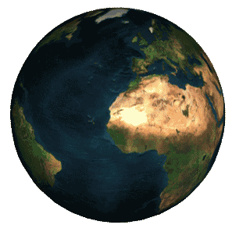
নিউটনের ১ম সূত্র
সূত্রঃ
বাহিরে থেকে বল প্রয়োগ ছাড়া স্থির বস্তু চিরকাল স্থির থাকতে চায় এবং সমবেগে চলতে থাকা বস্তু চিরকাল চলতে থাকবে।

Slide 8
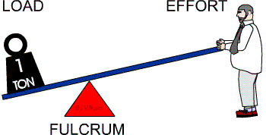
নিউটনের ২য় সূত্র
দেখো লোকটি যতটুকু বল প্রয়োগ করছে অপরদিকের বস্তুটি ঠিক ততটুকু উপরে উঠছে।
সুতরাং, “বস্তুর ভরবেগের পরিবর্তনের হার প্রযুক্ত বলের সমানুপাতিক বা সমান।”
অর্থাৎ F=ma

Slide 9
প্রযুক্ত বলের পরিমাণ নির্ণয়
৬৫ কেজি ভরের একটি গাড়ি কিছু সময় চলে ৩ মি./${সে}^{২}$ বেগ প্রাপ্ত হয় । গাড়ির উপর প্রযুক্ত বলের পরিমাণ নির্ণয় করো।
নিউটনের সূত্র অনুযায়ী
F=ma এখানে,
=(৬৫$×$৩)নিউটন
=১৯৫ নিউটন a= ৩ মি./${সে}^{২}$
a=ত্বরণ
m=ভর=৬৫ কেজি
F=প্রযুক্ত বল =?

Slide 10
নিউটনের ৩য় সূত্র
সূত্রঃ “প্রত্যেক ক্রিয়া বলের সমান ও বিপরীতমুখী প্রতিক্রিয়া বল রয়েছে” ।

Slide 11
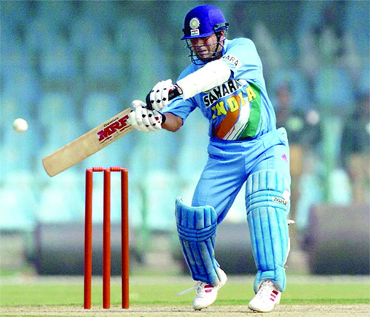
নিউটনের ৩য় সূত্র
কোনো ক্রিকেট খেলায় ব্যাট এ বলে আঘাত করার সময় ও এই ক্রিয়া-প্রতিক্রিয়া বল কাজ করে ।
মানুষ হাটার ও কোনোকিছু টানা বা ঠেলার পেছনেও এই বল কাজ করে ।

Slide 12
বাড়ির কাজ
৮০ কেজি ভরবিশিষ্ট একটি গাড়ির গতিবেগ ২৫ সেকেন্ডে ২০ কিলোমিটার থেকে ৬০ কিলোমিটার হলে তার উপর প্রযুক্ত বলের পরিমাণ নির্ণয় করো।

